Slide 1
Узагальнення вивченого матеріалу теми
«Магнітні явища» фізика 9 клас
07.10.2021

Slide 2
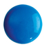
План
Актуалізація життєвого досвіду
Визначаємо властивості постійних магнітів
Основні властивості постійних магнітів
Згадуємо про дослід Ерстеда і досліди Ампера
Дослід Г. К. Ерстеда
Досліди Ампера
Означення магнітного поля
Узагальнення навчального матеріалу
Самопереірка
Домашнє завдання

Slide 3
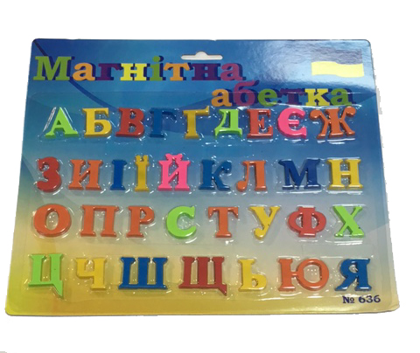
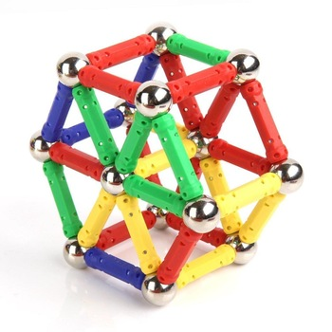
Актуалізація життєвого досвіду
Де в житті ви стикалися з терміном магніт?
Як Ви вважаєте, що таке магніт?
Де на Вашу думку використовують магніти і для чого?

Slide 4
Визначаємо властивості постійних магнітів.
Ще в 5 класі, вивчаючи курс природознавства, ви дізналися про магнітні явища та виявили, що деякі тіла мають властивість притягувати до себе залізні предмети й самі притягуються до них.
Тіла, які тривалий час зберігають магнітні властивості, називають постійними магнітами.

Slide 5
Першу спробу наукового підходу до вивчення магнетизму здійснив у XIII ст. французький фізик П’єр Пелерен де Марікур (точні дати життя невідомі) у своєму трактаті «Послання про магніт». Більш системно властивості постійних магнітів дослідив Вільям Гільберт (1544-1603) – англійський фізик і лікар, один із засновників науки про електрику.
Наведемо основні із цих властивостей.

Slide 6
Основні властивості постійних магнітів
Магнітна дія магніту є різною на різних ділянках його поверхні.
Ділянки, де магнітна дія виявляється найсильніше, називають полюсами магніту.

Slide 7
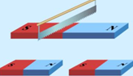
Основні властивості постійних магнітів
Магніт має два полюси – північний N і південний S. Неможливо одержати магніт тільки з одним полюсом.
Якщо його розділити на частини, то кожна із частин магніту матиме два полюси.

Slide 8
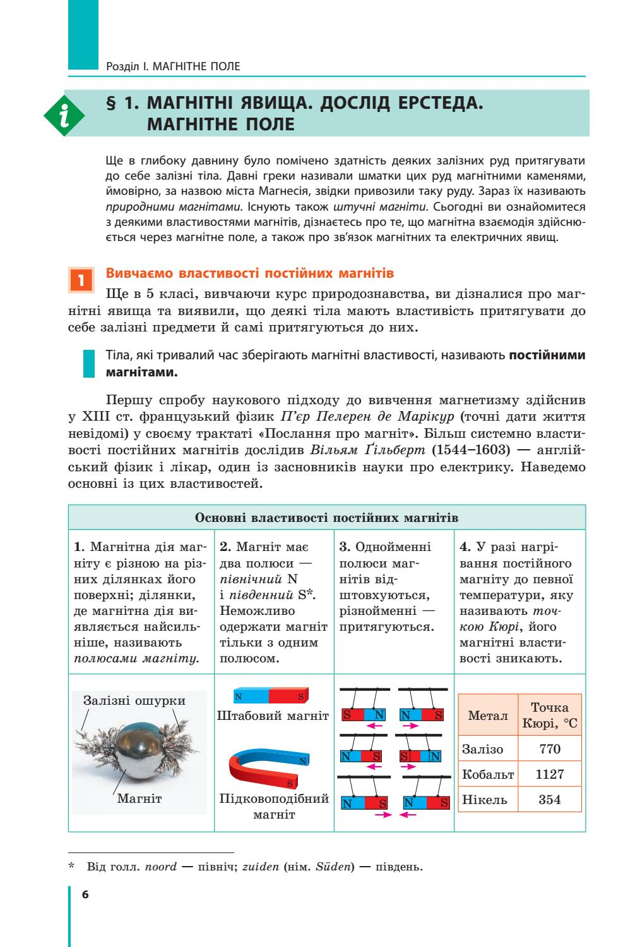
Основні властивості постійних магнітів
Однойменні полюси магнітів відштовхуються, а різнойменні — притягуються.

Slide 9
Основні властивості постійних магнітів
У разі нагрівання постійного магніту до певної температури його магнітні властивості зникають. Температуру, при досягненні якої постійні магніти втрачають магнітні властивості, називають точкою Кюрі.

Slide 10
Згадуємо дослід Ерстеда і досліди Ампера
Ще вчені Давньої Греції висловлювали припущення, що магнітні й електричні явища пов’язані, проте встановити цей зв’язок учені змогли лише на початку ХІХ ст.
15 лютого 1820 р. данський фізик Ганс Крістіан Ерстед демонстрував студентам дослід із нагріванням провідника електричним струмом.

Slide 11
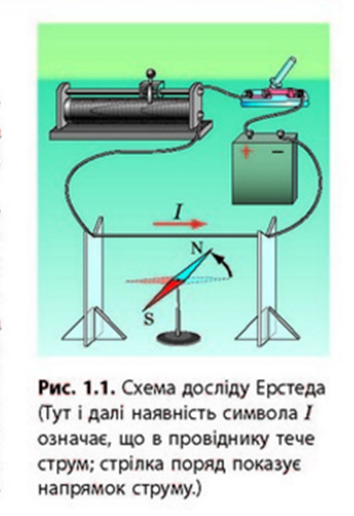
Дослід Г. К. Ерстеда
У ході досліду вчений помітив, що під час проходження струму магнітна стрілка, розташована поблизу провідника, відхиляється від напрямку «північ – південь» і встановлюється перпендикулярно до провідника (рис. 1.1). Як тільки струм припинявся, стрілка поверталася в початкове положення. Так було з’ясовано, що електричний струм чинить певну магнітну дію.

Slide 12
Досліди Ампера
Французький математик і фізик Андре Марі Ампер уперше почув про досліди Г.Ерстеда 4 вересня 1820 р. і вже за тиждень продемонстрував взаємодію двох паралельно розташованих провідників зі струмом (рис. 1.2). Ампер також показав, що котушки, в яких проходить електричний струм, поводяться як постійні магніти (рис.1.3). Аналізуючи результати дослідів, учений дійшов висновку: оскільки провідники є електрично нейтральними (вони незаряджені), їхнє притягання або відштовхування не може пояснюватися дією електричних сил, - «поведінка» провідників є наслідком дії магнітних сил.

Slide 13
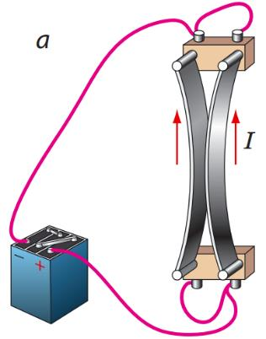
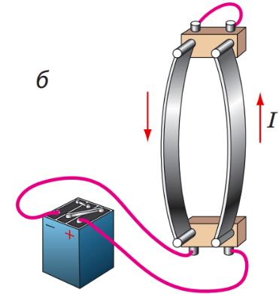
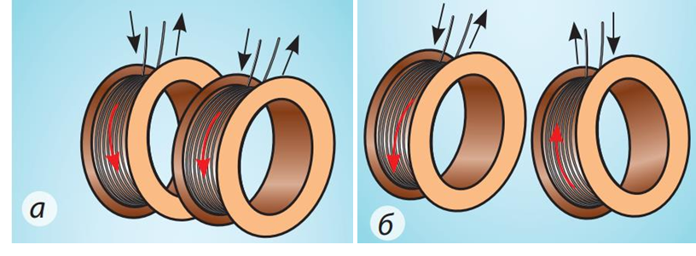
Рис. 1.2. Схема досліду А. Ампера: Якщо в двох паралельних провідниках течуть струми одного напрямку, провідники притягуються (а).
Якщо протилежних напрямків – провідники відштовхуються (б).
Котушки, в яких проходить електричний струм, поводяться як постійні магніти: вони притягуються (а) або відштовхуються (б) (рис.1.3)

Slide 14
Даємо означення магнітного поля
У ході вивчення електричних явищ у 8 класі ви дізналися про те, що в просторі навколо зарядженого тіла існує поле, яке називають електричним, і що саме через це поле здійснюється електрична взаємодія між зарядженими тілами та частинками.

Slide 15
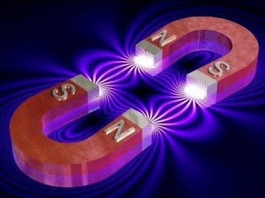
Навколо намагніченого тіла й навколо провідника зі струмом також існує поле – його називають магнітним. Магнітна взаємодія здійснюється з певною швидкістю через магнітне поле (першим такого висновку дійшов англійський фізик Майкл Фарадей.

Slide 16
Розглянемо, наприклад, взаємодію постійного магніту й котушки зі струмом (рис. 1.3, б). Котушка зі струмом створює магнітне поле. Магнітне поле поширюється в просторі та починає діяти на постійний магніт (намагнічене тіло), - магніт відхиляється. Магніт теж створює власне магнітне поле, яке, у свою чергу, діє на котушку зі струмом, і котушка теж відхиляється.
* Зазначимо, що магнітне поле також існує навколо будь-якої рухомої зарядженої частинки та навколо будь-якого рухомого зарядженого тіла і діє з певною силою на заряджені тіла та частинки, які рухаються в магнітному полі.
Зверніть увагу: ми не можемо побачити магнітне поле, проте воно (як і електричне поле) є абсолютно реальним - це форма матерії.

Slide 17
Магнітне поле - це форма матерії, яка існує навколо намагнічених тіл, провідників зі струмом, рухомих заряджених тіл і частинок та діє на інші намагнічені тіла, провідники зі струмом, рухомі заряджені тіла й частинки, розташовані в цьому полі.

Slide 18
Узагальнення навчального матеріалу
Тіла, які тривалий час зберігають свої магнітні властивості, називають постійними магнітами.
Основні властивості постійних магнітів:
магнітна дія магніту найсильніше виявляеться поблизу його полюсів;
однойменні полюси магнітів відштовхуються, а різнойменні - притягуються; неможливо одержати магніт тільки з одним полюсом;
у разі нагрівання постійного магніту до певної температури (точка Кюрі) його магнітні властивості зникають.
Магнітна взаємодія здійснюється через магнітне поле. Магнітне поле — це форма матерії, яка існуе навколо намагнічених тіл, провідників зі струмом, рухомих заряджених тіл і частинок та діє на розташовані в цьому полі намагнічені тіла, провідники зі струмом, рухомі заряджені тіла й частинки.

Slide 19
Самоперевірка
Що називають постійними магнітами?
Назвіть основні властивості постійних магнітів.
Біля яких об’єктів існує магнітне поле? На які об’єкти воно діє?
Дайте означення магнітного поля.
Наведіть приклади застосування магнітів у житті людини.
Опишіть дослід Ерстеда. Що було з’ясовано в ході цього досліду?
Опишіть досліди Ампера. Якого висновку дійшов Ампер аналізуючи результати дослідів?

Slide 20

Домашнє завдання
Шкільний підручник 9 клас фізика В.Г. Бар’яхтар - §1 -8 повторити
Підсумок розділу- сторінка 48-49
Прочитати, навіщо потрібні надпотужні магніти (ст.52-53)
Підготуватися до захисту проекту (нагадую, що теми є на ст.54)

